Slide 1

UNIVERSITY INFORMATION OF TECHNOLOGY Software Engineering Faculty Human Computer Interaction Apple's Branding Strategy
TEACHER : NGUYEN CONG HOAN
GROUP 1 :
12520468 – Ngo trung
12520414 – vuong quoc thien
12520421 – nguyen dinh thong
13520036 – nguyen quoc bao

Slide 2
CONTENT
OVERVIEW
THE APPLE BRAND PERSONALITY
APPLE CUSTOMER EXPERIENCE
APPLE BRAND ARCHITECTURE
APPLE BRAND HALO EFFECT
APPLE WATCH
APPLE'S ORIGINAL APPLE MACINTOSH MARKETING STRATEGY

Slide 3
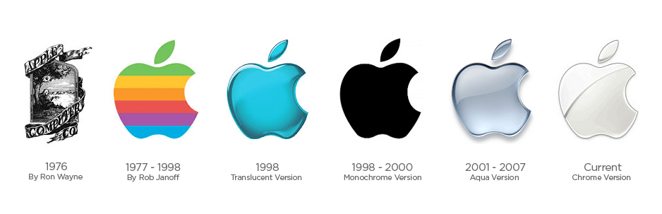
OVERVIEW
Apple Inc. uses the Apple brand to compete across several highly competitive markets
Notes:
Công ty Apple sử dụng thương hiệu Apple để cạnh tranh trên những thị trường có tính cạnh tranh cao.thương hiệu Apple đã phát triển với sự mở rộng về phạm vi của sản phẩm và dịch vụ. với sự khởi đầu vào cuối những năm 70 với những chiếc máy tính desktop và rồi là nhưng chiếc laptop vào những năm 90.
Nó mất hơn 20 năm trước khi công ty mở rộng sang sản phẩm chính đầu tiên với sự ra đời của Ipod vào năm 2001, theo sau đó là Iphone vào năm 2007 và Ipad vào 2010, và bây giờ là Apple Pay, và Apple Watch vào năm 2014.
Phản Biện:
Trong nhưng thập niên đầu, thương hiệu Apple gặp rất nhiêù thách thức,
Apple mang lại sự dễ dàng trong việc sử dung máy tính đến người dùng, và những vụ kinh doanh nhỏ theo một cách mà tập trung vào nhu cầu, cá tính và phong cách của nhưng người bình thường, hơn là sự phù hợp và yêu cầu kỹ thuật như các doanh nghiệp lớn.
thương hiệu là một tập hợp những cảm nhận của khách hàng về một công ty, một sản phẩm hay dịch vu với đầy đủ các khía cạnh: mô tả nhận diện (brand identities), giá trị (brand values), thuộc tính (brand attributes), cá tính (brand personality). thương hiệu ràng buộc với người tiêu dùng qua mối quan hệ thương hiệu-người tiêu dùng (brand-consumers relationship).
Vì sao táo khuyết?
Còn về chi tiết quả táo bị cắn mất một miếng phía bên phải cũng có một cách lý giải khác là xuất phát từ một quả táo nguyên vẹn, nhưng Steve Jobs cho là Apple chưa thực sự hoàn hảo, và ông luôn muốn đi tìm kiếm sự hoàn hảo, coi như là một thông điệp để nhắc nhở các nhân viên phải luôn sáng tạo.
Sau đó logo đã được thay đổi bởi nhà thiết kế Rob Janoff với một quả táo màu cầu vồng (vì nó có nhiều màu sắc) và bị cắn một bên phải được cho là để kỷ niệm sự kiện khám phá lực hút trái đất và sự tán sắc ánh sáng của Isaac Newton.

Slide 4
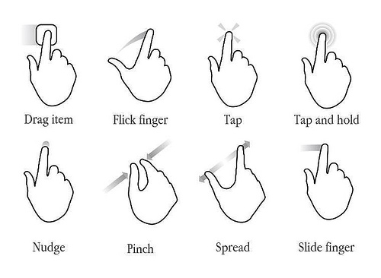
OVERVIEW
Touch screen "gestures"
Notes:
Năng lực cốt lõi của Apple vẫn cũng cấp trải nghiệm khác hàng thông qua những giao diện người dùng tuyệt vời. Chiến lược sản phẩm của công ty được dựa trên điều này, với Iphone( với màn hình chạm của mà được sử dụng lại trên Ipad),Mac,Icloud, Itunes
và những vai trò chính của AppStore.Chức năng đặc biệt của mõi Apple Pay và Apple watch duy trì trải nghiệm khác hàng với một giao diện người dùng thanh lịch và tính dễ sử dụng.
Phản Biện:
Kéo thả item, lướt 2 ngón, nhấn nhẹ, nhấn giữ,

Slide 5
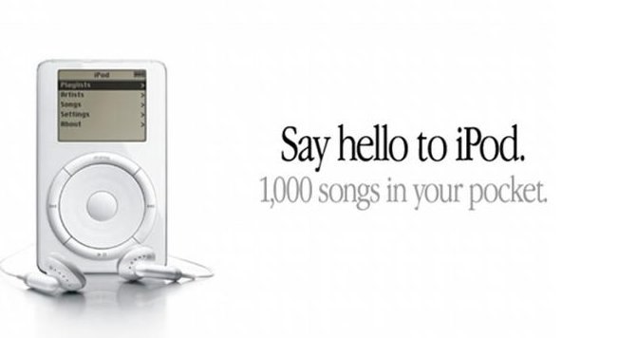
OVERVIEW
iPod was launched in 2001
Notes:
Thương hiệu Apple được hồi sinh mạnh mẽ khi iPod được ra đời vào năm 2001.
Apple đã làm việc cật lực để cân đối và di chuyển thương hiệu và chiến lược sản phẩm đến gần nhau hơn để đạt được vị trí như ngày nay
phản biện:
iPod thế hệ 1 đánh dấu sự ra đời của thương hiệu máy nghe nhạc iPod. Hệ máy đầu tiên này được Apple cho ra mắt vào ngày 23 tháng 10 năm 2001. Thế hệ đầu tiên này dùng màn hình đen trắng, sử dụng hệ thống điều khiển với các nút bấm vật lý (scroll wheel) và ra mắt dưới 2 phiên bản dung lượng bộ nhớ là 5GB và 10GB. Với phiên bản 5GB, nó có thể lưu trữ khoảng 1000 bài nhạc mp3 chất lượng 160kb/s, pin có thời lượng 10 tiếng. Tại thời điểm đó, Apple bán ra bản 5GB với giá 400USD, bản 10GB là 500USD.

Slide 6
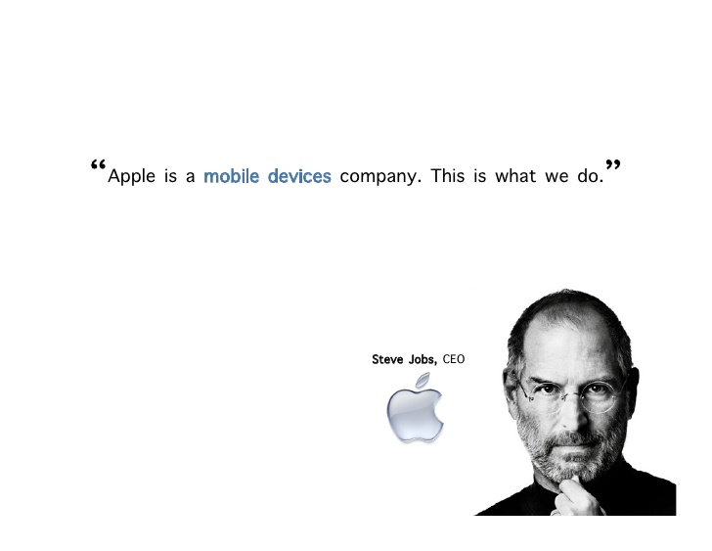
OVERVIEW
Steve Jobs, Apple's co-Founder, described Apple as a "mobile devices company"
Notes:
Steve Jobs, đồng sáng lập của Apple, đã mô tả Apple như một công ty thiết bị di động.Lớn nhất trên thế giới. Công ty tự đổi tên thành Apple Inc, Hơn là Apple Computer. tại thời điểm này nó là một sự dịch chuyển trọng đại. Biểu hiện Apple đi vươn xa hơn là một công ty máy tính đơn thuần
Phản biên:
Công ty bây giờ tự định nghĩa chính nó rộng hơn là chỉ một công ty thiết bị.Nó đã kết hợp giữa các dịch vụ nội dung số ( ví dụ Apple Music, Itunes, Ibooks và Appstore) để là một chìa khóa, một phần của của sự xác nhận giá trị đến nhưng người dùng thiết bị của Apple.

Slide 7
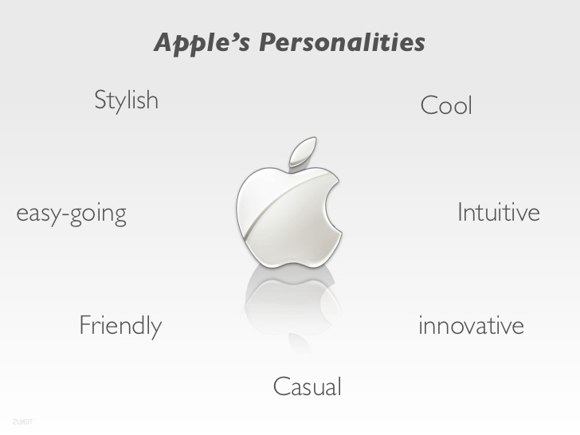
The Apple Brand Personality
Apple has a branding strategy that focuses on the emotions
Notes:
Apple đang lên chiến lược thương hiệu mà tập trung vào nhưng cảm xúc. Điểm bắt đầu là việc trải nghiệm sản phẩm của Apple làm bạn cảm nhận như thế nào. Cá tính thương hiệu của apple bao gồm, phong cách sống, trí tượng tượng, sự tìm kiếm tự do, sự đổi mới, niềm đam mê, hy vọng, ước mơ và khác vọng và sức mạnh của con người thông qua công nghệ.
Cá tính thương hiệu Apple thì cũng bao gồm tính đang giản và xóa bỏ sự phức tạp khỏi cuộc sống người dùng;
Mọi người chi phối thiết kế sản phẩm;
Và Apple đã trở thành một ty thực sự nhân văn với sự kết nối chân thành với người dùng.

Slide 8
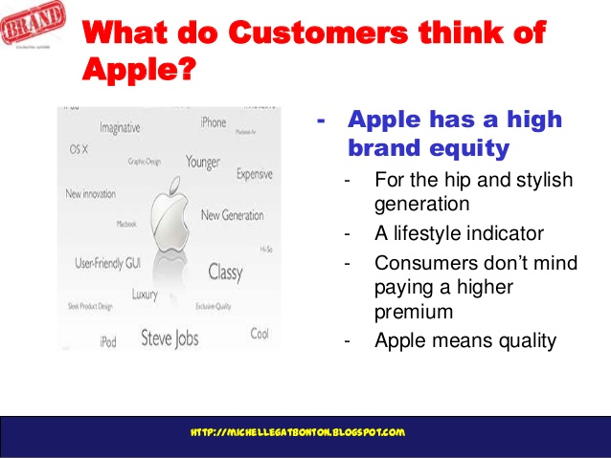
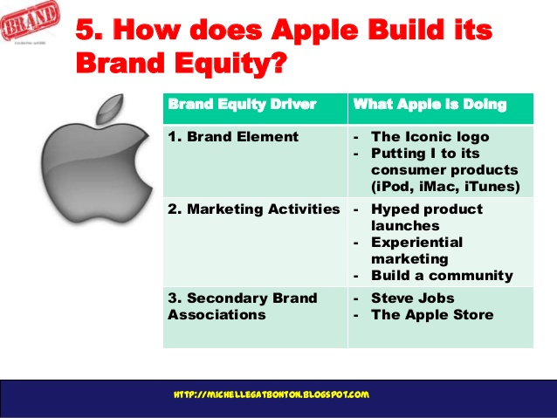
The Apple Brand Personality
Notes:
Thương hiệu Apple thi không chỉ thân thiết với những người dùng của nó, đó được yêu thích, và có một ý nghĩa cộng đồng thật sự giữa những người dùng những dòng sản phẩm chính của Apple.
Apple có một tài sản thương hiệu và một nhượng quyền thương mại cực kì mạnh mẽ.
Phản biện
Tài sản thương hiệu bao gồm tất cả những giá trị đặc thù mà thương hiệu mang đến cho những người liên quan (khách hàng, nhân viên, cổ đông, cộng đồng…
Sự trung thành của thương hiệu (brand loyalty) 2. Sự nhận biết thương hiệu (brand awareness) 3. Chất lượng cảm nhận (perceived quality) 4. Thuộc tính thương hiệu (brand associations) 5. Các yếu tố sở hữu khác như: bảo hộ thương hiệu, quan hệ với kênh phân phối…
Có logo Iconic đặt một chữ i đến những sản phâm ipod imac itunes
Hoặc nhưng hoạt đọc tiếp thị
Và có một sự lên kết đến thương hiệu thứ hai vị dụ SteveJobs, hay Apple Store.

Slide 9
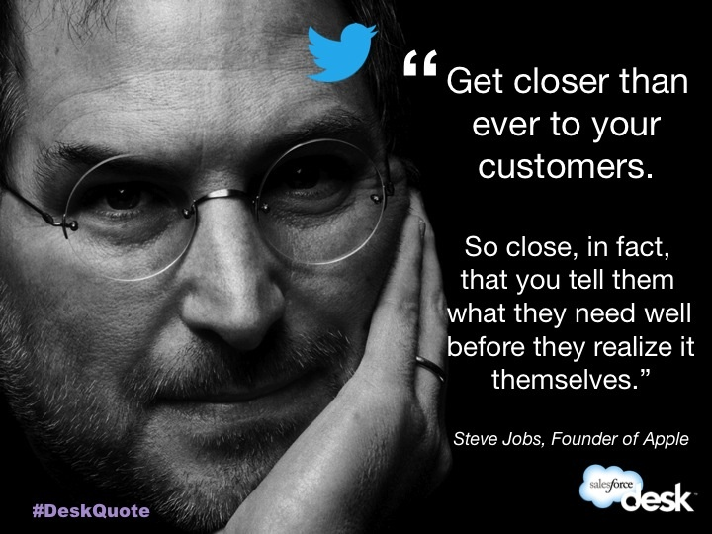
APPLE CUSTOMER EXPERIENCE
Notes:
Một sự cam kể to lớn của thương hiệu Apple, tất nhiên đặt ra cho Apple nhưng thách thức to lớn để sống theo. Sự đổi mới, thiết kế đẹp, Công thái học cao và nhưng sản phẩm đi đầu về công nghê, mà Apple mang lại không chỉ thiết kế đề đảm bảo lời hứa thương hiệu, mà còn là những nền tảng để duy trì nó
Apple hoàn toàn hiểu rằng tất cả những khía cạnh của trải nghiệm người dùng thì quan trọng và tất cả những phương tiện thương hiệu phải cũng cố cho thương hiệu Apple.
Phản biện:
Công thái học (hay môn học về yếu tố con người, ecgonomi) là một môn học về khả năng, giới hạn của con người. Từ đó có thể tăng khả năng và tối ưu hóa điểm mạnh của con người, hay để bù trừ khiếm khuyết, để bảo vệ điểm yếu.

Slide 10
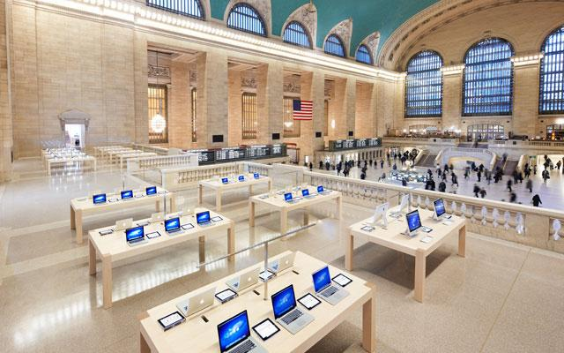
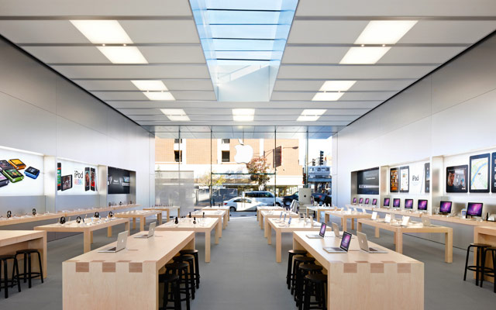
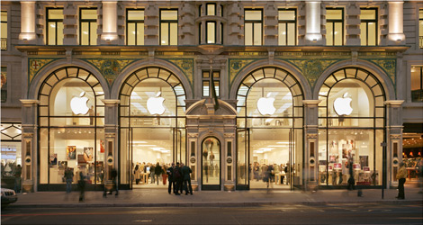
APPLE CUSTOMER EXPERIENCE
Notes:
Apple mở rộng và cải thiện khải năng phân phối của nó bằng việc mở cửa hàng trăm cưa hàng bán lẻ của riêng nó trên toàn thế giới, thường trong những thị trường hạng sang, và những địa điểm mua sắm cao cấp
Sự thành công của những của hàng bán lẻ của Apple gởi cho những người dùng tương lai những trải nghiệm trực tiếp của những giá trị thương hiệu của Apple.
Pharn bien:
2 cửa hàng bán lẻ đầu tiên ở Tyson Corners, Virginia và Glendale, California

Slide 11
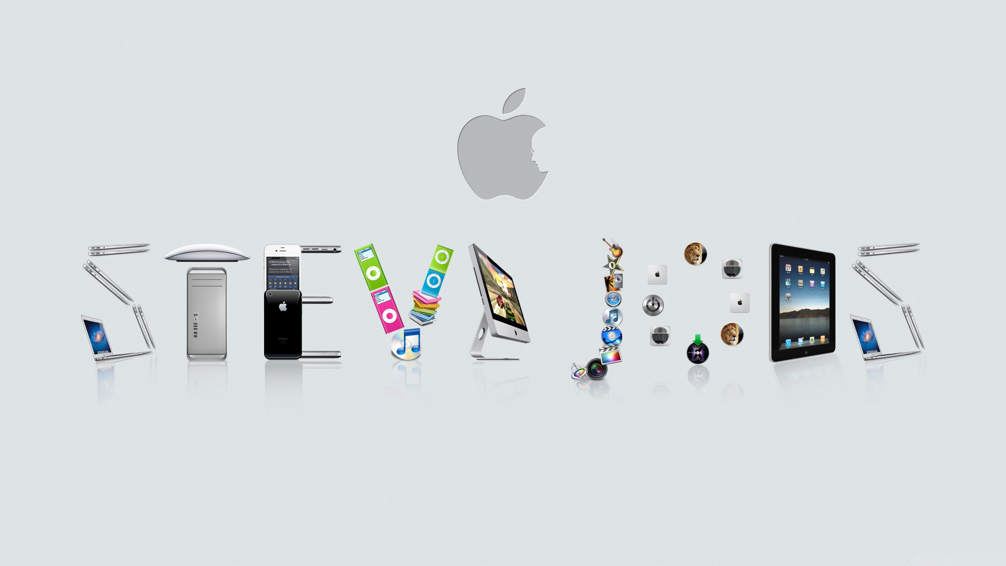
APPLE BRAND ARCHITECTURE
The company maintains a “monolithic” or master brand identity – everything being associated with Apple name
Notes:
-Từ một quan điểm kiến trúc về thương hiệu, Apple đã duy trì một thương hiệu tổng thể các bản sắc – tất cả được kết hợp với tên của Apple, ngay cả khi đầu tư mạnh mẽ vào các sản phẩm như: iPhone, iPad, iPod, iTunes.
1
-Apple hiện tại là dòng dõi của các sản phẩm không chỉ bao gồm các thiết bị trên mà còn là: iMac, iBook, iWokr. iLife và hiện tại là iCloud. Tuy nhiên, mặc dù đầu tư tiếp thị xung quanh Ipad rất lớn nhưng Apple đã không thành lập một thương hiệu “i”. Trong khi “i” chỉ sử dụng cho các sản phẩm tiêu dùng, mặc dù nhiều sản phẩm tiêu dùng của Apple như: Mac mini, Macbook, Apple TV, QuickTime, Safari… cũng không sử dụng “i”.
Ý nghĩa về chữ “i”: internet,individual,instruct,inform,inspire.
-Vào năm 2014, Apple chuyển sang thành lập Apple Pay và Apple Watch, nhãn hiệu trên thực tế đã rút ra khỏi lĩnh vực kinh doanh của mình và liên kết chặt chẽ hơn với cái tên Apple. Không có thương hiệu iWatch mà chỉ đơn giản là logo của Apple kết hợp với các từ trong đó để mô tả chức năng của chúng như: Apple Pay, Apple Watch, Apple Music, Apple Pencil. Điều thú vị là tên thương hiệu Apple Pay và Apple Watch phù hợp với Apple TV- một trong những dự án lâu dài có tiềm năng chuyển đổi trải nghiệm người dùng ở một khía cạnh khác của cuộc sống hằng ngày (một tham vọng đặc trưng trong Apple’s September 2015 Special Event).
-Danh sách nhãn hiệu của Apple phản ánh một cái gì đó của một quá khứ lộn xộn. Chiếm ưu thế những thương hiệu con kể từ sự ra đời của Apple Macintosh vào năm 1984 luôn là của Apple Mac. Thị trường sản phẩm bao gồm người dùng máy tính Microsoft (QuickTime, Bonjour, Safari…) được họ đặt tên có phần trung tính, do đó được chấp nhận nhiều hơn đối với người dùng Windows. Tuy nhiên, nhiều sản phẩm khác cho một thị trường chuyên nghiệp đã được phát triển như: Aperture, Final Cut family và Xserve.

Slide 12
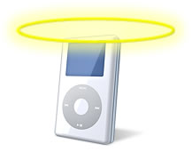
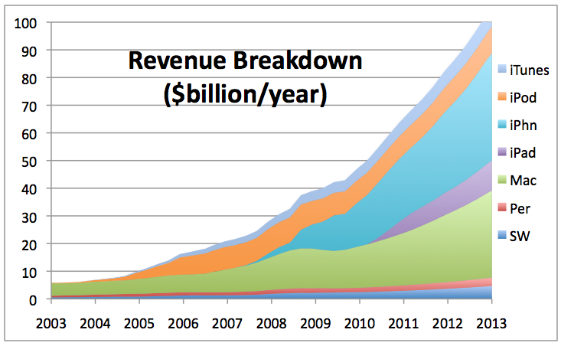
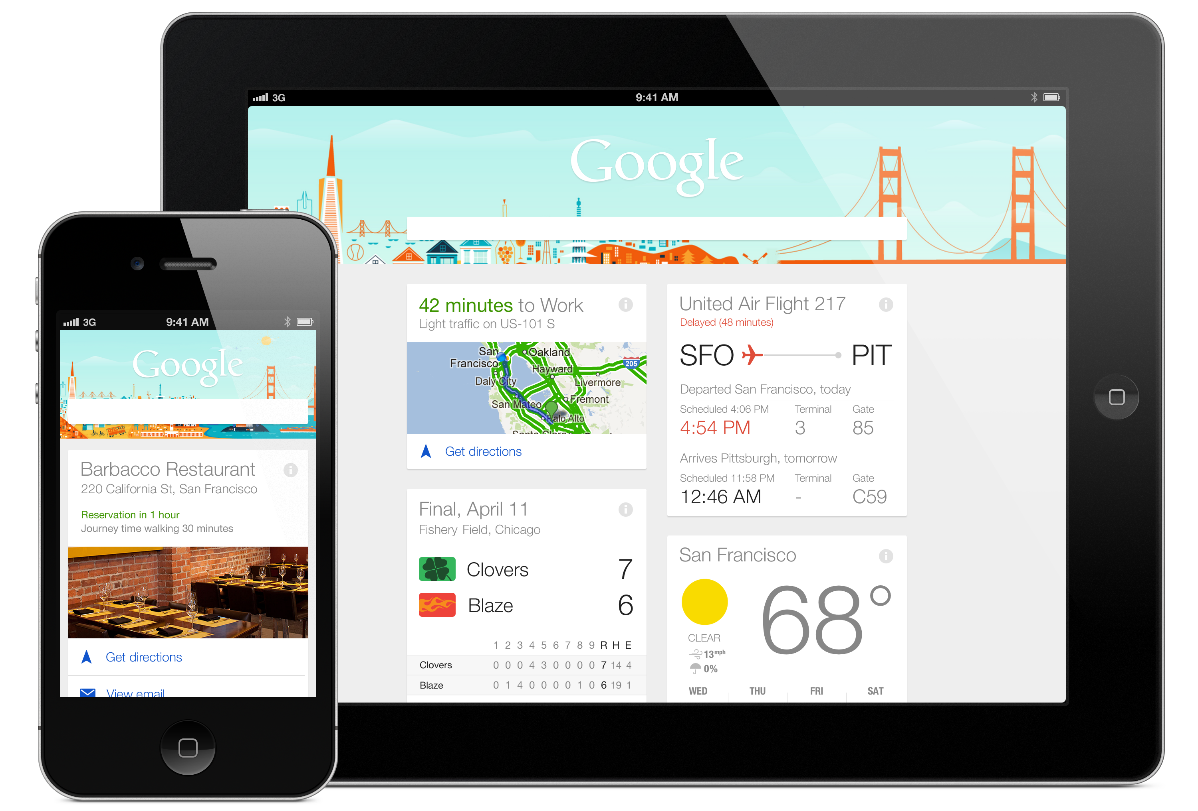
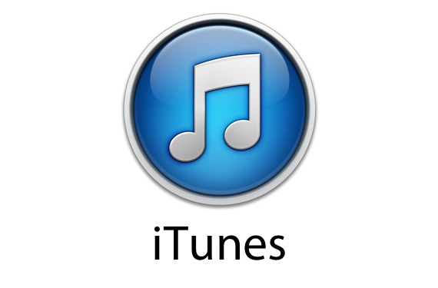
Apple Brand Halo Effect
“ FROM THE CREATORS OF IPOD ”
Notes:
1
Mặc dù iPhone và iTunes của Apple kinh doanh âm nhạc có lợi nhuận riêng của nó, nhưng liên doanh của Apple vào các lĩnh vực sản phẩm được dựa trên một chiến lược kinh doanh âm nhạc để thúc đẩy quá trình kinh doanh máy tính của Apple.
Apple đã sử dụng iPhone, iPad, iPod, iTunes để củng cố thương hiệu và phục hồi năng lực. Đồng thời cũng cố các sản phẩm đang phát triển, hình ảnh thương hiệu hấp dẫn có liên quan đến tâm trí của khách hàng mà Apple trước đó đã đạt được.
2
Trong cái gọi là hiệu ứng hào quang iPod, Apple hy vọng rằng sự phổ biến của iPod và iTunes sẽ tạo ra sự quan tâm trong các sản phẩm máy tính của Apple. Và điều này đã xảy ra. Kể từ khi phát hành iPod thì doanh số và thị phần máy tính của Apple tăng đáng kể.
Cách đây vài năm, nguyện vọng của Apple cho các hiệu ứng iPod đã được nhấn mạnh khi nó sử dụng câu slogan “FROM THE CREATORS OF IPOD” trong chương trình khuyến mãi của iMac G5.

Slide 13
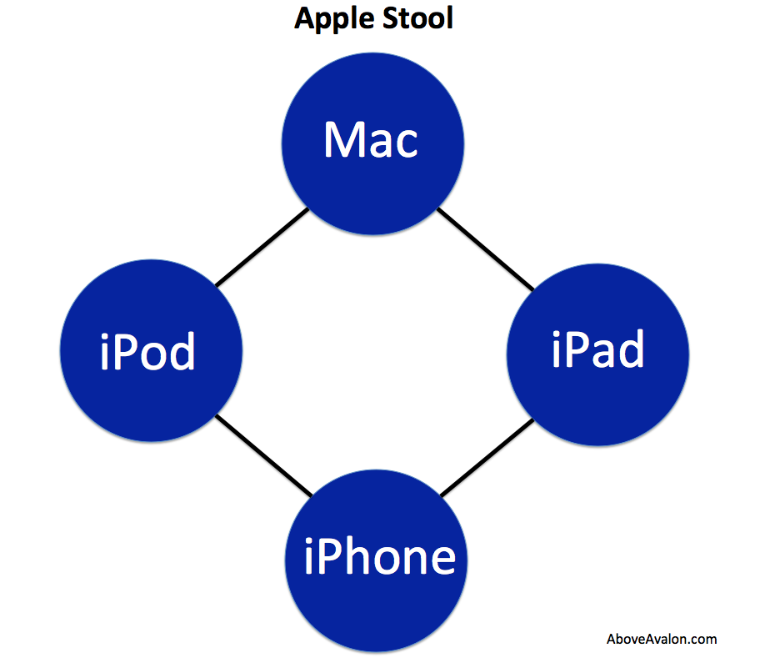
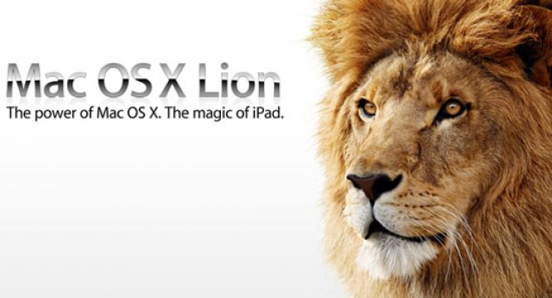
Apple Brand Halo Effect
2011
“full-circle”
Notes:
Trong thời điểm này, thương hiệu của Apple đã trở thành “full-circle” – đó là một hệ thống thương hiệu bắt nguồn từ thị trường máy tính cá nhân, sau đó thừa hưởng thành thị trường các thiết bị điện tử tiêu dùng (ipod,iphone,ipad) và cuối cùng trở thành thị trường “người tiêu dùng máy tính cá nhân”
Hiệu ứng hào quang này được mở rộng với các dòng sản phẩm iPad,ipod cực kì thành công. Khách hàng đã có trải nghiệm tốt với iPhone (quen thuộc với các thao tác trên màn hình cảm ứng của Apple. Từ sự thành công đó đã đem lại nhiều người dùng máy tính Mac cho Apple.
Trong một động thái “full-circle”, vào năm 2011 phiên bản Mac OS X Lion của máy tính Mac đã có màn hình cảm ứng điều khiển iPad và iPhone cho người dùng.

Slide 14
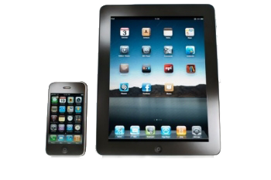
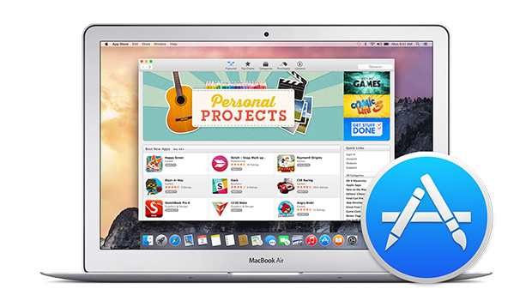

Apple is employing the halo effect in it’s Apple Mac product strategy.
In 2012, Apple renamed their operating system from “MAC OS X” to “OS X”
Notes:
1
Từ giữa năm 2012 trở đi, Mac OS X tích hợp nhiều thay đổi về giao diện Mac khiến cho người dùng sử dụng iOS nhiều hơn Mac .Vì những thay đổi đó (đã làm nản lòng người dùng Mac dài hạn). Chính vì thế Apple đã đưa ra chính sách Apple Mac có thể bán thông qua cho người sử dụng iPad (hoặc iPhone) để tạo ra người dùng Mac lâu dài.
2
Kinh nghiệm người dùng phổ biến trong các sản phẩm của Apple đã được tăng cường hơn nữa bởi sự ra đời của AppStore đến Mac OS X vào giữa năm 2011. Người sử dụng Mac bấy giờ có thể mua bản quyền OS X của họ và các ứng dụng giống như sự tiện lợi của iPad hoặc iPhone có thể mua trên iOS.
3
Cũng trong năm 2012, Apple đã giảm một phần tên của hệ điều hành máy Mac từ “MAC OS X” thành “OS X”, thay đổi nhỏ về thương hiệu nhưng sẽ mở đường cho Apple cũng cố các phần mềm trên thiết bị của mình và đây sẽ là hệ điều hành duy nhất.

Slide 15
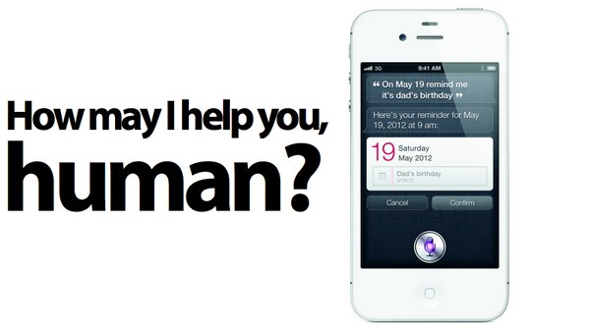
Expect the Halo to Speak - Siri and beyond
Siri’s natural language speech processing and interactivity capabilities introduced in October 2011 on the iPhone 4S.
Notes:
Tiếp theo đây phát biểu sẽ là yếu tố giúp Apple đạt được sức mạnh tổng thể trên các dòng sản phẩm của mình. Việc xử lý và khả năng tương tác ngôn ngữ tự nhiên được giới thiệu vào (1) tháng 10/2011 trên iPhone 4S và sau đó đã được giới thiệu trên iPad. Siri cũng đã được giới thiệu về mô hình mới dành cho Apple TV vào cuối năm 2015.
Apple đặt vấn để cho bài phát biểu bằng cách tương tác nó với Siri.Siri có thể tuỳ chỉnh một phần người dung sử dụng ngôn ngữ hoặc thành ngữ với 8 cách phát âm của các quốc gia: Úc, Canada, Đan Mạch, Ấn độ, New Zealand, Singapore, Anh và U.S.A.
Siri nêu bật những tài năng tiếp thị của Apple: kiểm soát lời nói và tương tác không phải là tính năng mới trên máy tính và điện thoại.
Có khách hàng chỉ sử dụng cử chỉ cảm ứng, nhưng Apple sẽ dạy cho chúng ta cách làm thế nào nói chuyện với máy tính (gần như không thể tránh khỏi, trong một ngữ cảnh về sự tương tác giọng nói của Apple).

Slide 16
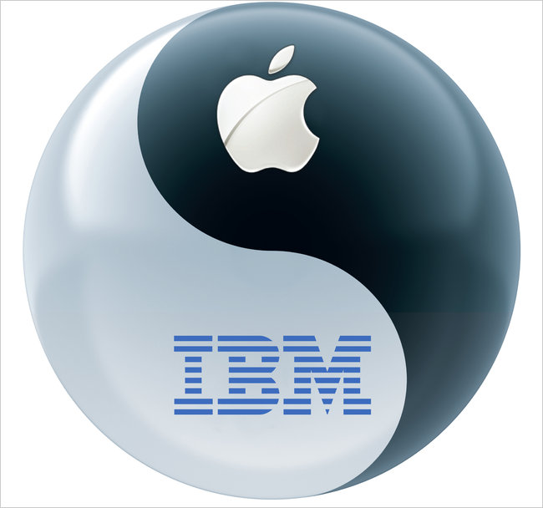
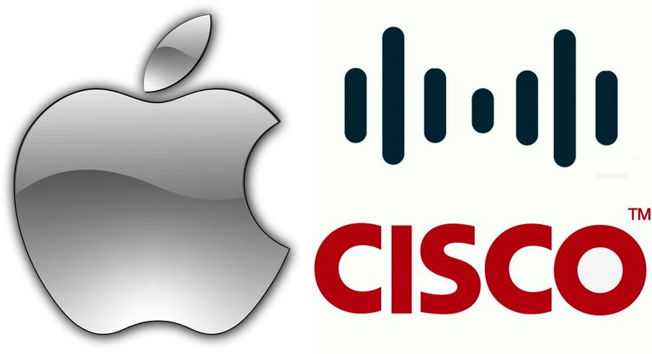
Apple Re-entering the Corporate Market via the iPhone and iPad Halo Effect
2014
2015
Notes:
1
Trong những năm gần đây, một phần lớn trong chiến lược của Apple dường như tập trung vào thị trường doanh nghiệp. Apple cẩn thận duy trì các thương hiệu khi đã tham gia với các tập đoàn: vị trí của nó là tạo điều kiện cho việc sử dụng các thiết bị cá nhân được lựa chọn (chủ yếu là iPhone và iPad) trong thế giới doanh nghiệp để doanh nghiệp có thể đổi mới và phát triển những cách thức kinh doanh mới và cải thiện thế giới xung quanh.
2 Apple cũng công bố một quan hệ đối tác toàn cầu với IBM trong giữa năm 2014 để đẩy mạnh sự xâm nhập của iPhone và iPad vào các doanh nghiệp lớn
3 và đến năm 2015 apple cung da cong bo su hop tac voi cisco

Slide 17
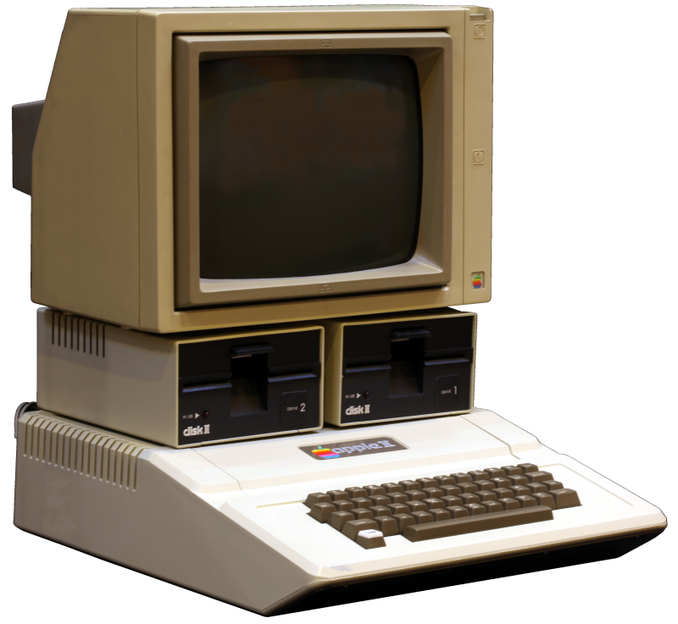
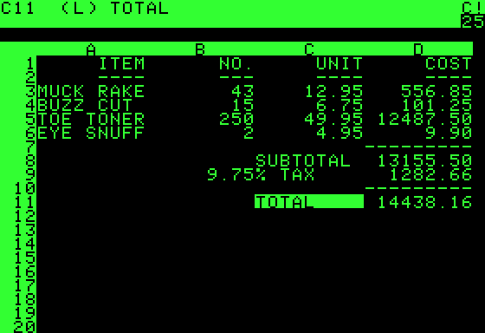
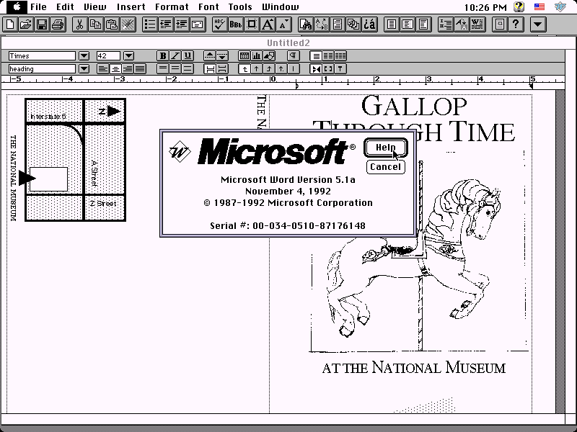
Apple Re-entering the Corporate Market via the iPhone and iPad Halo Effect
Notes:
1-Một thời gian dài trước đây (trước năm 1970), Các máy tinh đầu tiên (IBM PC) để chạy một hệ điều hành Microsoft (PC DOS) không xuất hiện cho đến năm 1981. Khi Microsoft tung ra bảng tính Excel của mình vào năm 1984 thì nó đã xuất hiện đầu tiên (2-3) và chỉ phát hành trên máy Mac của Apple, như vậy đây là sự hiện diện của Apple trong kế toàn tài chính và các phòng ban.
Các nghề nghiệp sáng tạo (đáng chú ý là hầu hết các máy tính để bàn hiện nay phần lớn không còn tồn tại ngành công nghiệp xuất bản) đã luôn là một thị trường kinh doanh quan trọng đối với Apple và chính Adobe là đối tác phần mềm trong lĩnh vực này.
4-5-Mặc dù hiệu quả của Apple dừng lại cạnh tranh cho doanh nghiệp của công ty trong những năm 1990,Apple Mac vẫn được sử dụng trong môi trường doanh nghiệp. Microsoft vẫn có một ứng dụng mạnh mẽ và đội ngũ phát triển hoàn toàn dành cho việc viết phần mềm kinh doanh cho Apple Mac. các phiên bản mới của Microsoft Office cho Apple Mac vẫn phát hành trước 2 năm với chức năng tương tự các phiên bản kế tiếp của Microsoft Office dành cho hệ điều hành Windows.

Slide 18
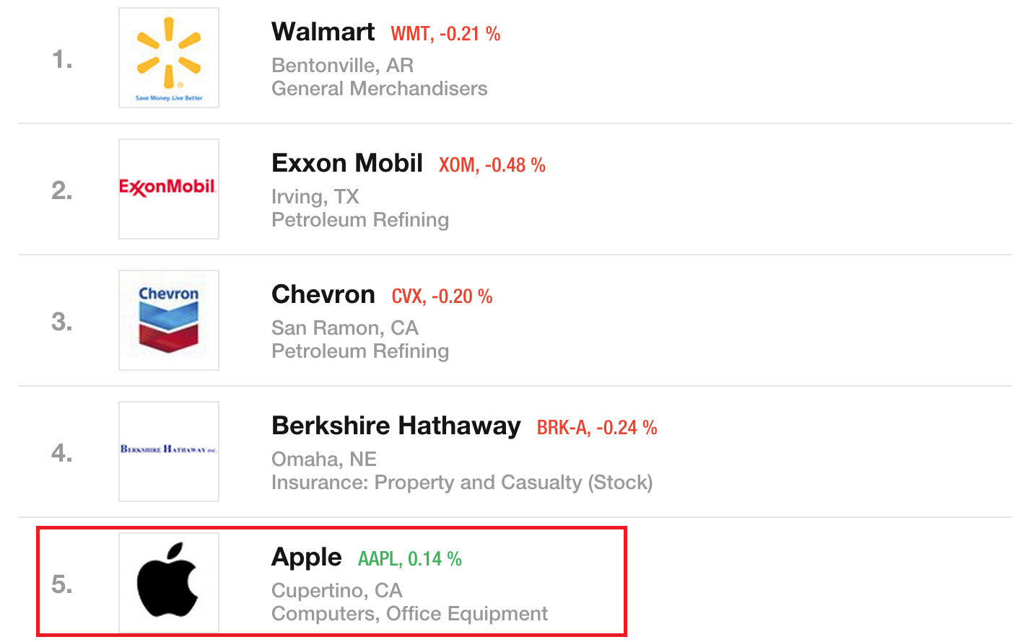
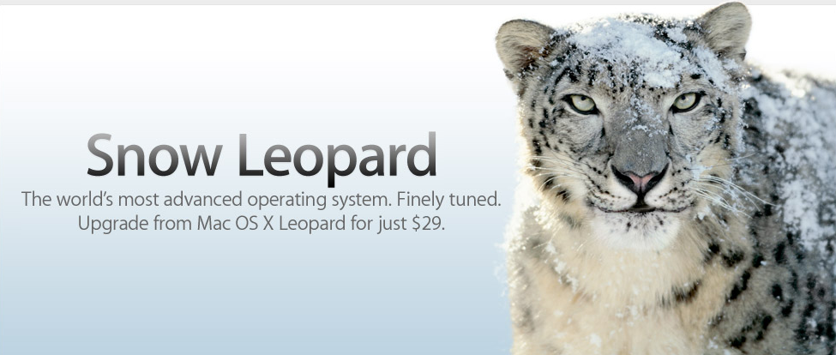
Apple Re-entering the Corporate Market via the iPhone and iPad Halo Effect
Notes:
Trong vài năm tới có vẻ như khả năng Apple sẽ tái tập trung vào thị trường doanh nghiệp:
1-Công ty cung cấp thông tin cập nhật thường xuyên trên tỷ lệ các công ty Fortune 500 hoặc triển khai các (2) iPhone (nay là trên 90%), và iPad.
Apple đã giải quyết tất cả các vấn đề kỹ thuật tích hợp trên các sản phẩm iOS và OS X của mình thành môi trường CNTT của công ty.Điển hình là việc bắt đầu từ năm 2009, khi Apple công bố (3) "Snow Leopard"(là phiển bản hệ điều hành trên Apple MAC trước phiên bản LION) nó bao gồm các tính năng cho phép các máy tính Mac hỗ trợ đầy đủ Microsoft Exchange.
Ngoài ra, Microsoft tiếp tục đưa ra các phiên bản tiên tiến của Microsoft Office cho Apple Mac. Vào giữa năm 2008, Apple thông báo nâng cấp phần mềm cho iPhone và cho phép iPhone được hỗ trợ đầy đủ bởi các máy chủ email Microsoft Exchange.

Slide 19
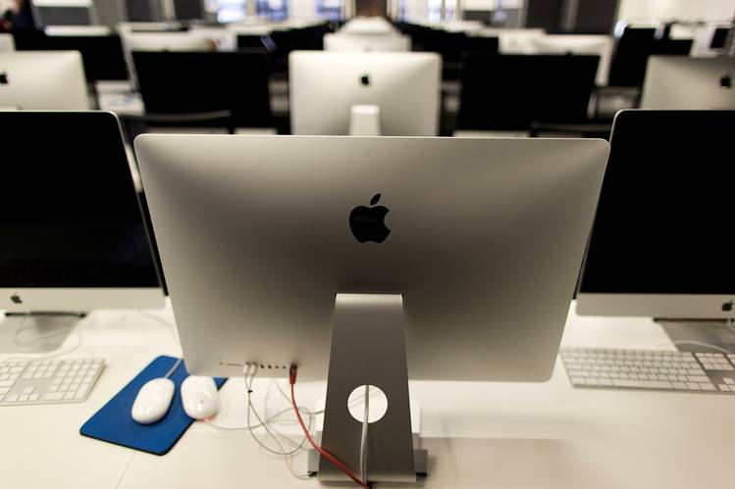
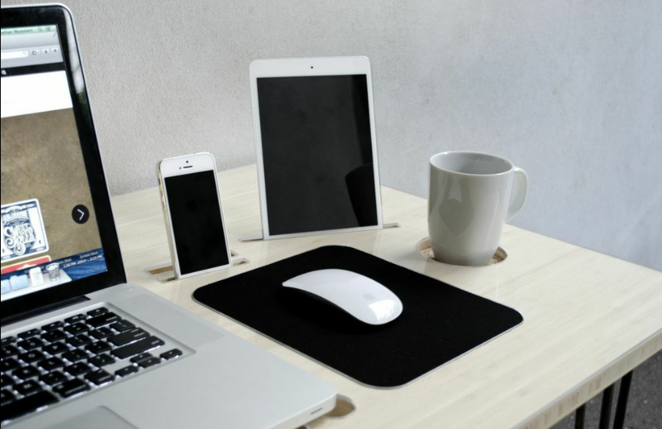
Apple Re-entering the Corporate Market via the iPhone and iPad Halo Effect
Notes:
1- Một khía cạnh của chiến lược của Apple: về việc sử dụng phổ biến iPhone và iPad của các tập đoàn lớn. Apple bán rất nhiều các thiết bị, và Apple Mac đã trở lại trên bàn làm việc của các doanh nghiệp lớn (hoặc có thể hơn nữa là xuất hiện trong túi xách tay của các nhà quản lý trung và cao cấp). Riêng với iPhone và iPad đang là xu hướng thiết bị mang đến công ty, có một làn sóng các kỳ vọng rằng thiết bị của Apple nên có được hỗ trợ cho bộ phận IT, và các nhân viên thường đề nghị nhiều giải pháp kinh doanh mới và cải tiến mà có thể được kích hoạt bằng cách sử dụng của họ (quyền truy cập đặc biệt là nơi tốt hơn để thông tin khi họ đang di chuyển sẽ được đặc biệt hữu ích).
2 - Macbook Air và iPad được thiết kế rõ ràng cho thị trường kinh doanh cũng như người tiêu dùng, và Apple tiếp tục làm chủ trải nghiệm của khách hàng và sở thích thương hiệu từ một loại sản phẩm khác.
Năm 2015 Giám đốc điều hành Apple Tim Cook bắt đầu báo cáo về tham vọng của công ty để bán cho các công ty lớn, và chiến lược xây dựng thương hiệu của Apple rõ ràng đang được mở rộng để bao gồm kinh doanh và thị trường của công ty một lần nữa.

Slide 20
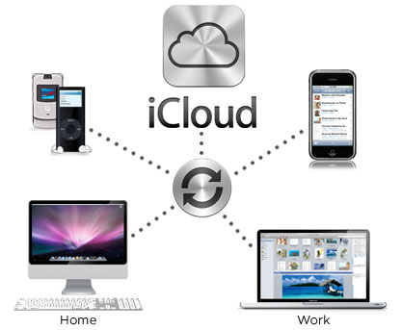
After Halos – Clouds
Notes:
Một bước tiếp theo cho phép trong chiến lược tiếp thị của Apple là iCloud, mang lại một trải nghiệm liền mạch cho việc sử dụng và chia sẻ nội dung trên tất cả các thiết bị của Apple (1) (iPhone, iPod,iPad hoặc Mac). iCloud đồng bộ dữ liệu trên tất cả các sản phẩm chủ đạo của Apple. iCloud mang lại cho một khách hàng tương lai và công nghệ vượt qua các thiết bị phần cứng mà họ sử dụng, và cho phép khách hang của Apple mở rộng trải nghiệm thương hiệu tốt hơn với những dòng sản phẩm cá nhân
(có thể ko nói) Apple đã đầu tư vào một một triệu foot vuông tại trung tâm dữ liệu của Apple ở nông thôn Bắc Carolina. Điều này giúp cho trung tâm dữ liệu là một kho lưu trữ dữ liệu cốt lõi cho các dịch vụ iCloud của Apple, mà sẽ cho phép Apple tận dụng thương hiệu khách hàng của mình vào một không gian thị trường rộng hơn. Apple iCloud là một trong nhiều cách thức mà Apple và Google đang nhanh chóng trở thành đối thủ gờm.

Slide 21
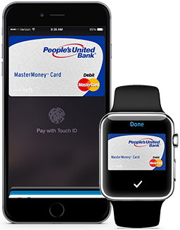
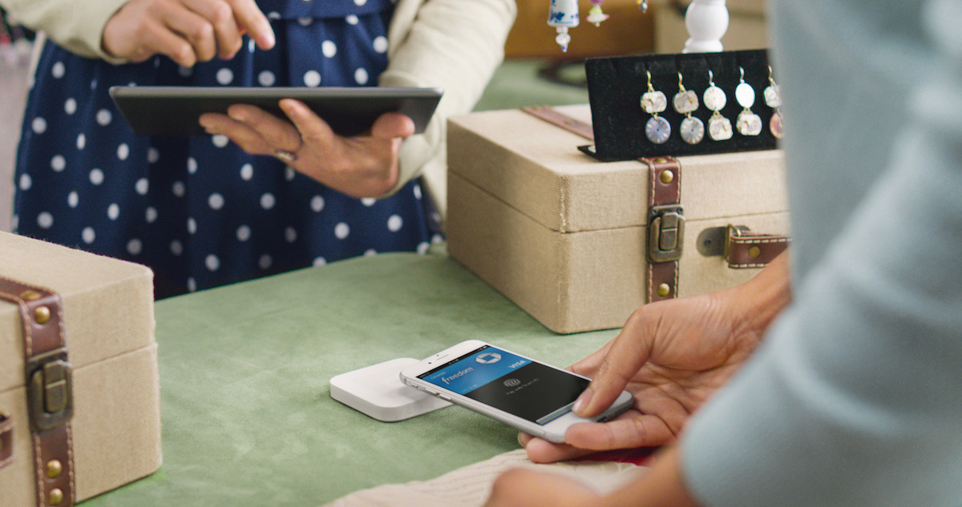

Apple Watch: The Masterbrand and Brand Promise
April 2015
Notes:
1-Việc sử dụng thương hiệu Apple phải trả tiền đã phản ánh thương hiệu của Apple trong 10 năm qua. Apple Pay và Apple Watch là mô tả mà họ tận dụng toàn bộ sức mạnh của thương hiệu Apple trong từng hạng mục mới mà Apple xâm nhập vào.
Lời hứa mà Apple Pay và Apple Watch ngày càng hoàn hảo hơn-trong 1 cách mà ta không thể thực hiện được trong 10 năm trước đây.Bỏi vì thương hiệu Apple hiện nay đã quá mạnh,kỳ vọng của chúng tôi đã thiết lập với những sản phầm mình phải sống theo thương hiệu. Vai trò của họ là để duy trì lời hứa thương hiệu, chứ không phải thiết lập lại, bao nhiêu sản phẩm cần thiết .

Slide 22
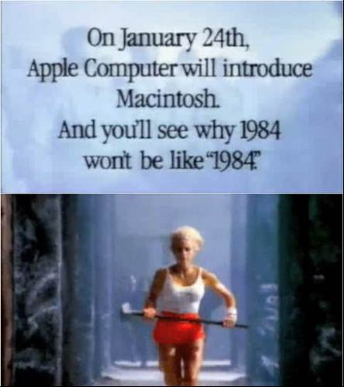
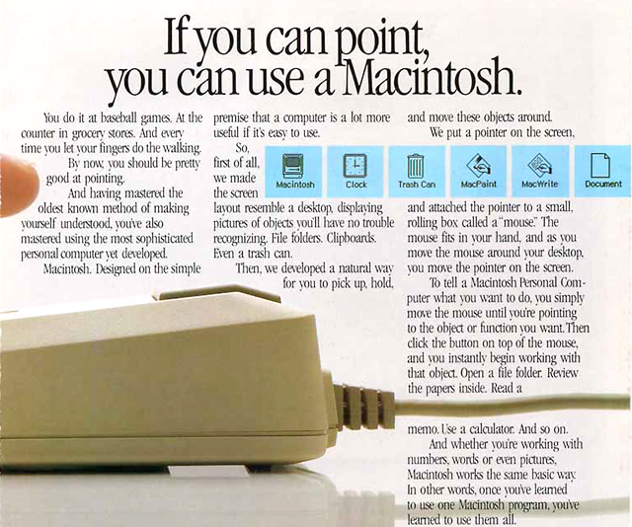
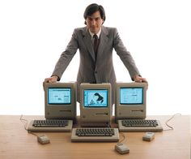
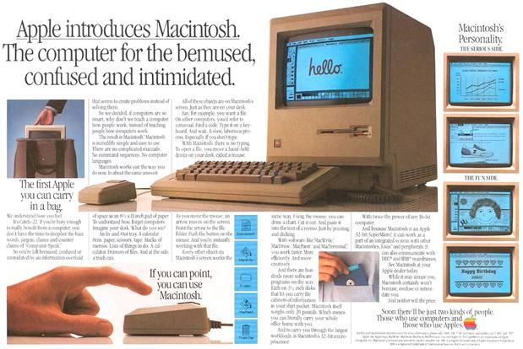
Apple's Original Apple Macintosh Marketing Strategy
Notes:
Đại học Stanford đã công bố hồ sơ đương đại và các văn bản đương đại ban đầu của chiến lược tiếp thị cho sự ra mắt của Apple Macintosh vào năm 1984, bao gồm cả bản chiến lược marketing gốc của Apple và kế hoạch giới thiệu sản phẩm của Apple Macintosh được viết bởi Regis McKenna.
Nó bây giờ là ba thập kỷ kể từ khi ra mắt của Apple Macintosh (vào ngày 24 tháng 1 năm 1984). Đã chứng minh bản thân và đã đạt được phổ biến đáng kể với Apple II, Apple đã chọn công bố của Apple Mac tại một trong những quảng cáo nổi tiếng chưa từng có nhất, phát sóng trong khung thứ ba quý của Super Bowl XVIII trên 22 Tháng năm 1984.

Slide 23
Thanks for watching Q/A

